Slide 1

第二章 组合逻辑
2.1 组合逻辑分析
2.2 组合逻辑设计
2.3 组合逻辑电路的等价变换
2.4 数据选择器与分配器
2.5 译码器和编码器
2.6 数据比较器和加法器
2.7 奇偶校验器

Slide 2
2.7 奇偶校验器
奇偶校验（Parity Check）：检验数据码中1的总个数是奇数还是偶数。
传输的信息数据码
传输的数据码：
奇偶监督码位。
常用的奇偶监督位：奇监督码位，这时信息码和奇偶监督位中1的总个数为奇数；另一种称为偶监督码位，它使信息码和奇偶监督码位中1的总个数为偶数。

Slide 3
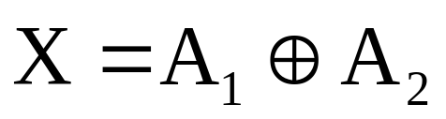
奇偶校验原理
利用异或门可进行奇偶检验：
奇数个1的连续异或运算其结果为1；
偶数个1的连续异或运算其结果为0。
真值表：
A₁
A₂
X
1的个数
0 0 0
偶数
1 1 0
0 1 1
奇数
1 0 1

Slide 4
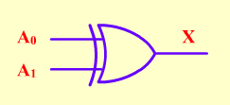
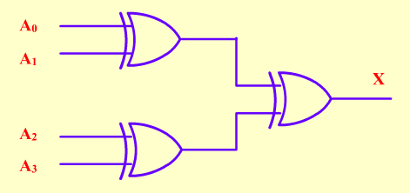
代码比特数求和逻辑
2比特求和
4比特求和

Slide 5
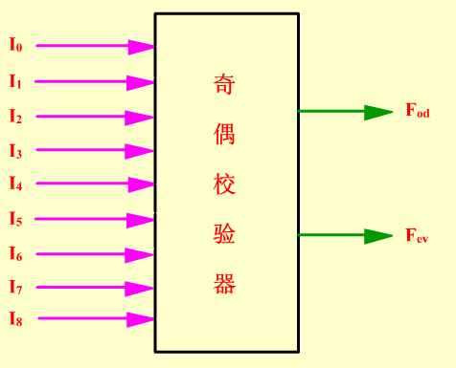
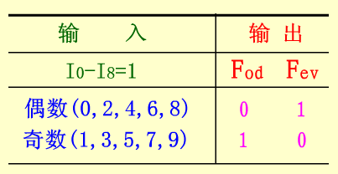
奇偶校验器集成电路
74LS280逻辑框图
74LS280功能表

Slide 6
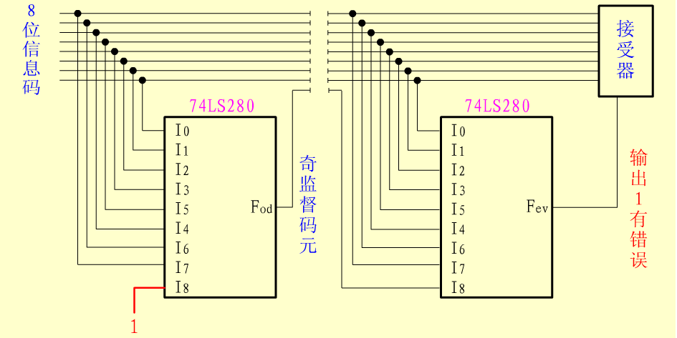
带奇监督码位的数据传输

Slide 7
小 结
• （1）组合逻辑电路
• 任何时刻的输出仅决定于当时的输入，而与电路原来的状态无关；它由基本门构成，不含存贮电路和记忆元件，且无反馈线。
• （2）常用的中规模组合逻辑器件
• 数据选择器、数据分配器、译码器、编码器、数值比较器、加法器、奇偶校验器等。

